Slide 1
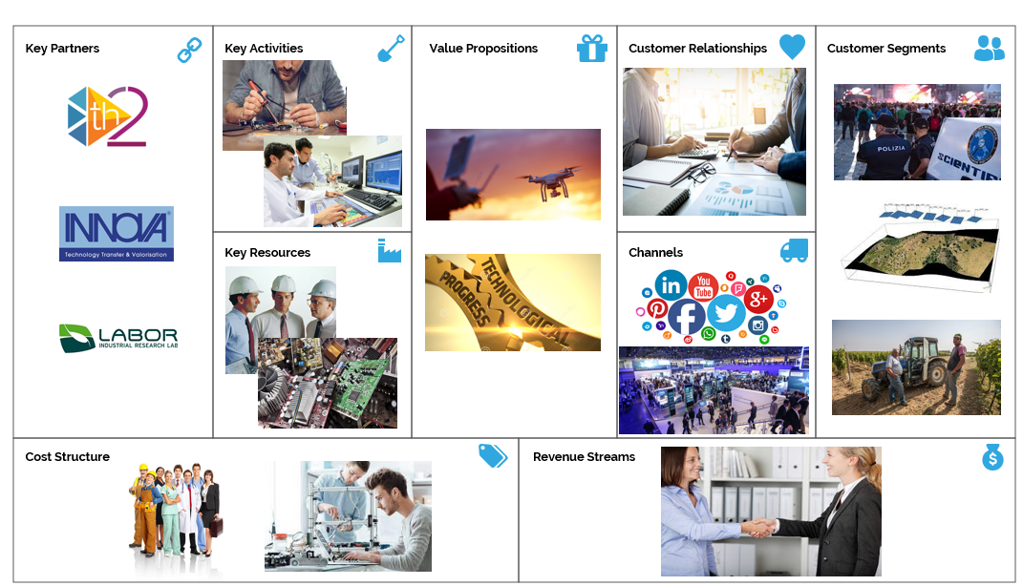
Business Model Canvas

Slide 2
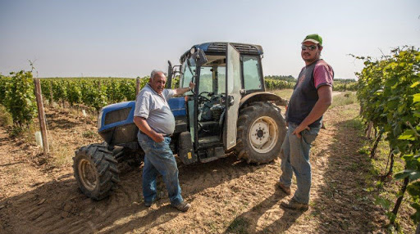
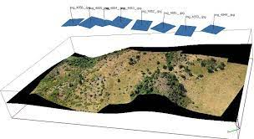
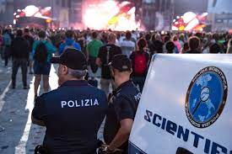
Customer Segments
Vendita B2B, impiegati maggiormente nei seguenti settori:
Settore Agricolo per implementare l’agricoltura di precisione
Aerofotogrammetria
Sicurezza e Vigilanza

Slide 3


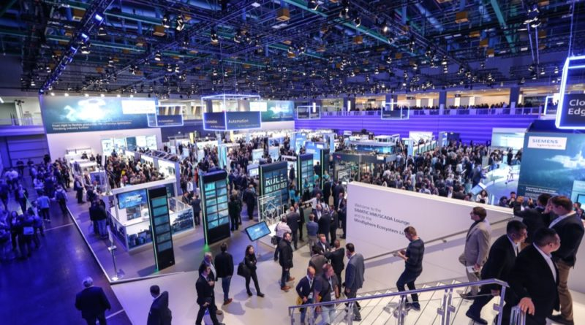
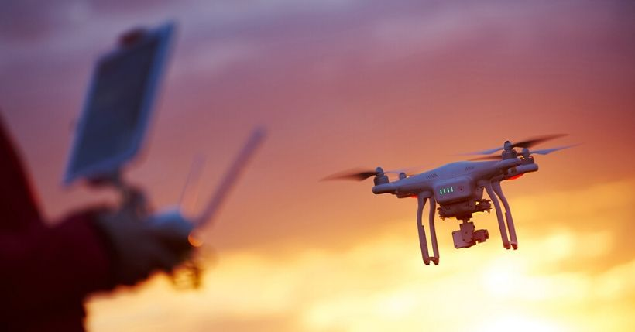
Channels
Value Proposition
I principali Canali di Comunicazione sono i Social Network e il sito Web
Innovazione e Progresso
Sicurezza e Stabilità
Offerta Ad Hoc per ogni esigenza
‘Chi aveva un’esigenza particolare che i droni commerciali non erano in grado di soddisfare veniva da noi e gli cucivamo il drone addosso’
Matteo Forte
I Canali di Vendita sono presso le sedi di Roma e Milano oppure durante le più importanti fiere in Italia e in Europa

Slide 4


Customer Relationship
Revenue Stream​
I flussi di ricavo provengono dalla vendita diretta dei prodotti, le modalità di pricing sono specifiche per ogni ordine​
Fornisce assistenza personalizzata sia per la realizzazione del prodotto sia per qualunque problematica after market

Slide 5





Key Partners
Cost Structure
I Key Partners di ADPM Drones si dividono in tre tipologie:
Investitori in Startup innovative
Progettatori di prodotti all’avanguardia
Ricercatori industriali
La struttura dei costi è Value Driven ovvero si basa sulla qualità del prodotto
La maggior parte dei costi è dovuta alle risorse umane, ai costi di ricerca e sviluppo e ai costi dei componenti elettronici

Slide 6

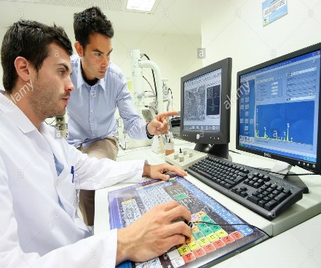
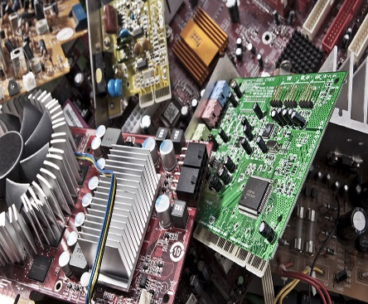
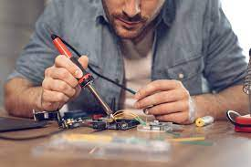
Key Resources
Key Activities
Ingegneri:
Elettronici
Informatici
Robotici
Ricerca e sviluppo di soluzioni innovative in ambito robotico e UAV, con particolare attenzione alla Big Data Analysis e al tema delle Smart City
Assemblaggio dei prodotti richiesti dai clienti e progettazione di firmware e software specifici
Componenti Elettronici

Slide 7
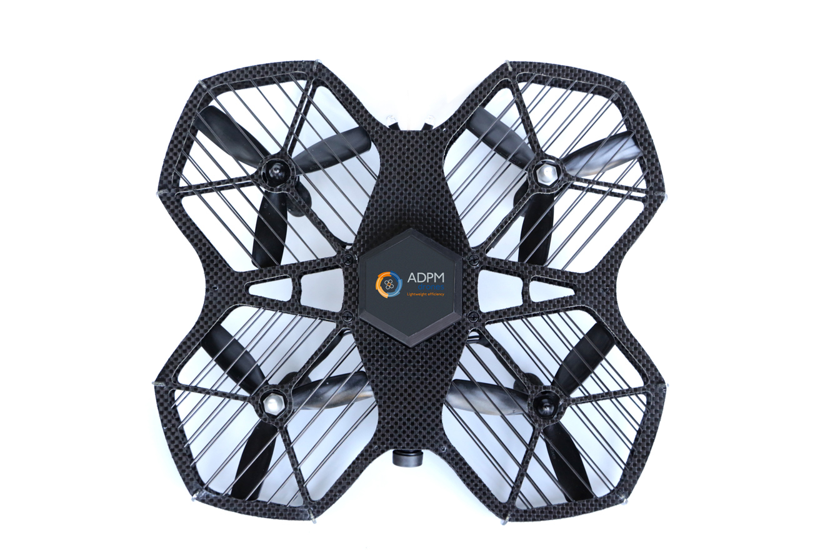
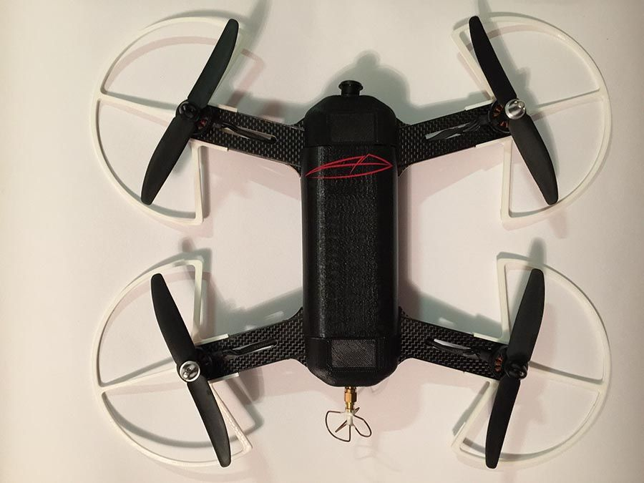
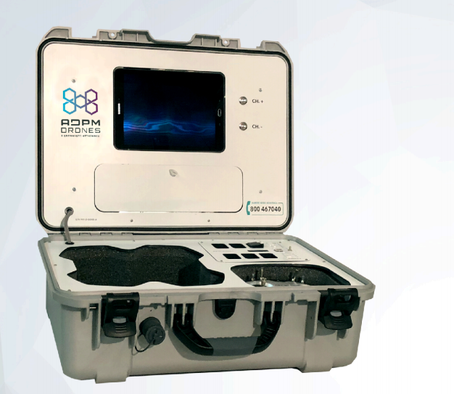
Evoluzione del prodotto
Inizialmente i prodotti erano volti a soddisfare esigenze più specifiche, esistevano modelli generali per i vari segmenti di clientela(Sicurezza, Agricoltura, Fotogrammetria) a cui venivano apportate modifiche in base alle richieste del cliente.
Con il completamento del processo di cambiamento si sono potuti impegnare maggiormente nello sviluppo di tecnologie all’avanguardia:
Sensori IoT, Data Access, Raccolta ed Elaborazione dei Dati in tempo reale.
EVO
2015
2017
2019
Nel 2017 inizia un processo di cambiamento con la creazione di un nuovo brand identity.
L’obiettivo era quello di realizzare una linea di prodotti rivolti ad una clientela più ampia.
EZ-Fly
Hangar + Com-Box

